Slide 1
中央—地方财政转移支付
效果分析
基于多源部委数据的综合定量研究
人工智能与计算思维 · 2026年春季学期大作业
单人完成 | Python + ECharts | Claude Code 协作开发

Slide 2
问题提出：中央转移支付的分配效果
约10万亿
约47%
31省 × 7年
2024年转移支付总额
占地方财政支出比重
面板数据规模
核心研究问题
1. 中央转移支付是否有效缩小了地区间财力差距？
2. 哪些省份对中央转移支付的依赖程度最高？背后的经济与财政因素是什么？
3. 转移支付的分配是否与经济发展水平、人口结构等指标匹配？
AI协作：从8个候选选题中评估匹配度，结合政府管理专业背景推荐转移支付方向

Slide 3
数据来源与分析框架
数据来源
分析框架
国家统计局
GDP、常住人口
①
描述性分析
地区分布 + 时序演变
②
分组对比
三类省份 + 统计检验
财政部
财政收入、财政支出
③
回归分析
面板FE + 分位数回归
财政部预算司
中央转移支付
④
空间计量
Moran's I 空间聚集
AI协作：输出指标体系设计 + 四阶段流水线架构（采集→处理→可视化→报告）

Slide 4
第一部分：描述性分析

Slide 5
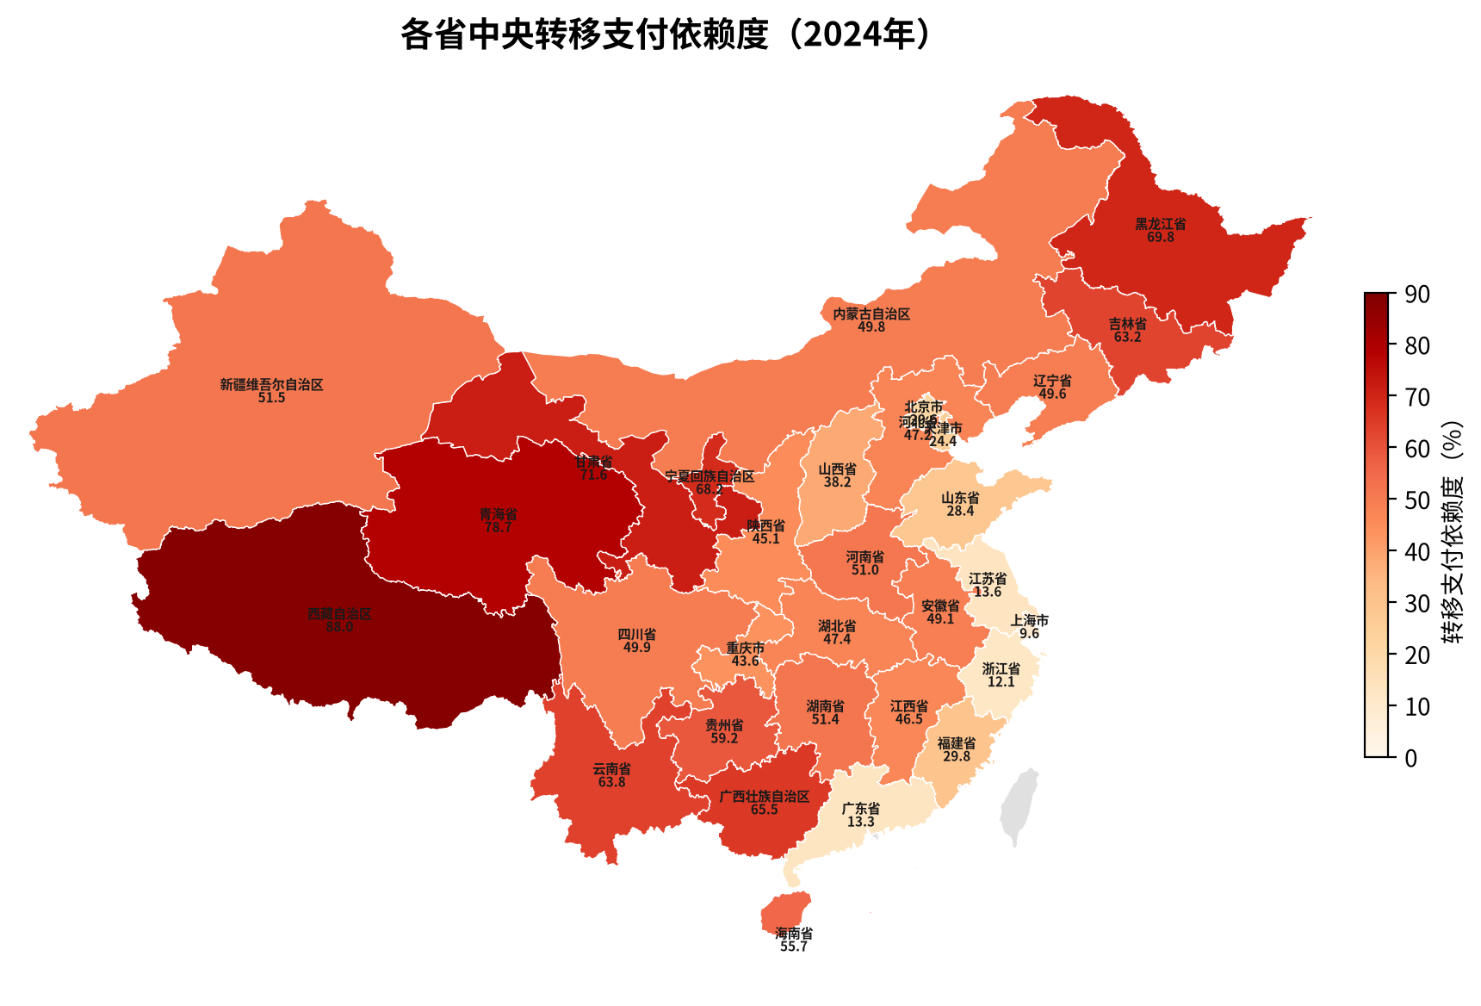
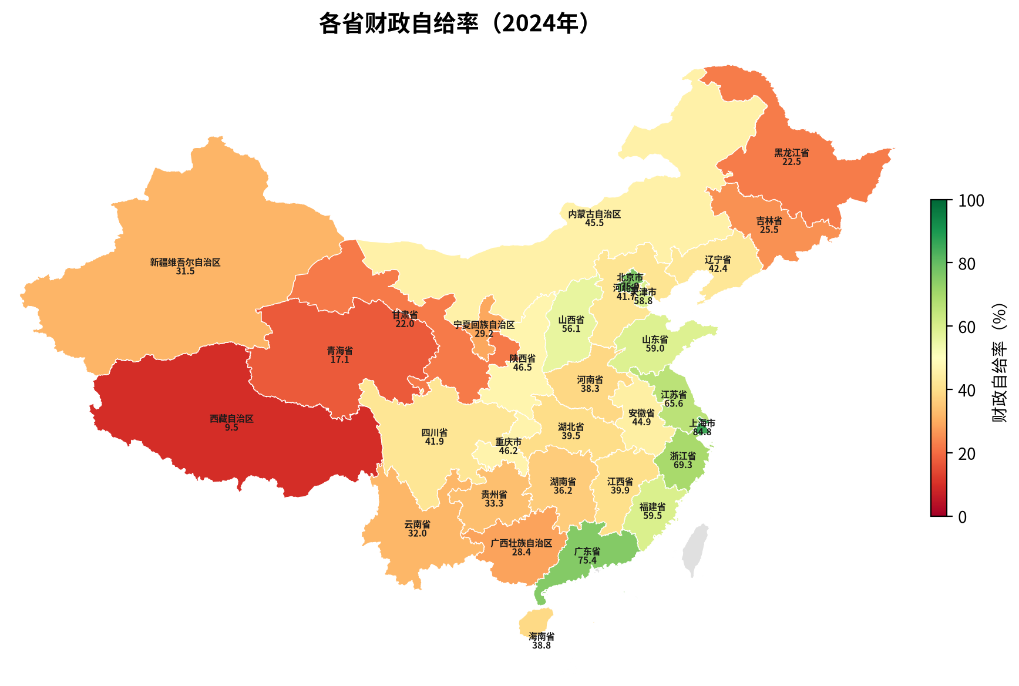
发现一：转移支付依赖度的空间格局
西藏依赖度 88.0% vs 上海 9.6% · 极差 78.4 个百分点
整体呈东低西高格局 · 高依赖省份集中在西部

Slide 6
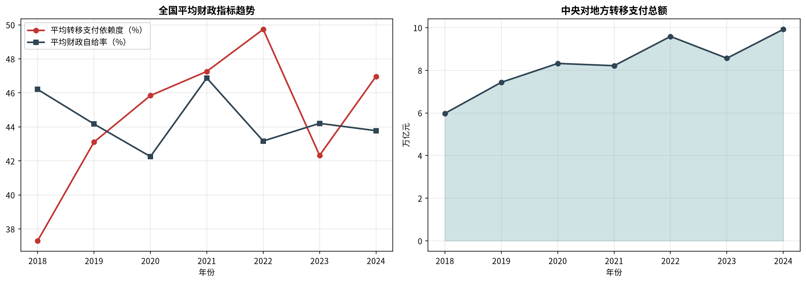
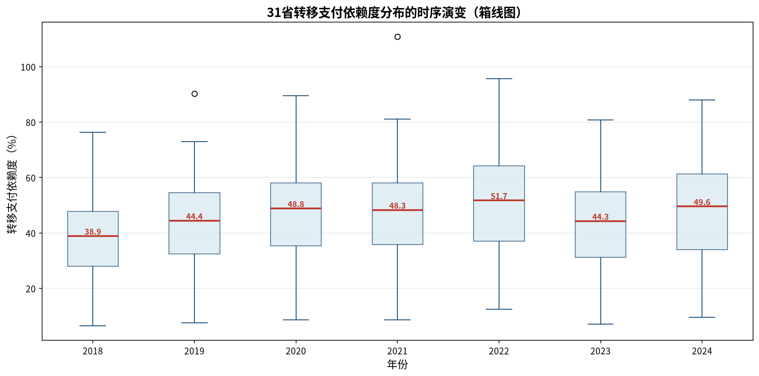
发现二：全国趋势与依赖度时序演变
全国平均依赖度从37%升至47%，转移支付总额从6万亿增至10万亿
依赖度分布整体右移，中位数上升约10个百分点

Slide 7
第二部分：分组对比与统计检验

Slide 8
发现三：三类财政自给率省份的关键差异
高自给率 ≥60%
中自给率 35-60%
低自给率 <35%
5省
16省
10省
依赖度: 13.9%
人均转移支付: 3,672元
人均GDP: 170,057元
依赖度: 44.2%
人均转移支付: 7,729元
人均GDP: 90,195元
依赖度: 68.0%
人均转移支付: 19,916元
人均GDP: 64,863元
上海、北京、广东
浙江、江苏
山东、福建、山西
内蒙古、辽宁等
西藏、甘肃、青海
宁夏、黑龙江等
低自给率省份人均转移支付是高自给率的5.4倍 → 转移支付向财力薄弱地区倾斜

Slide 9
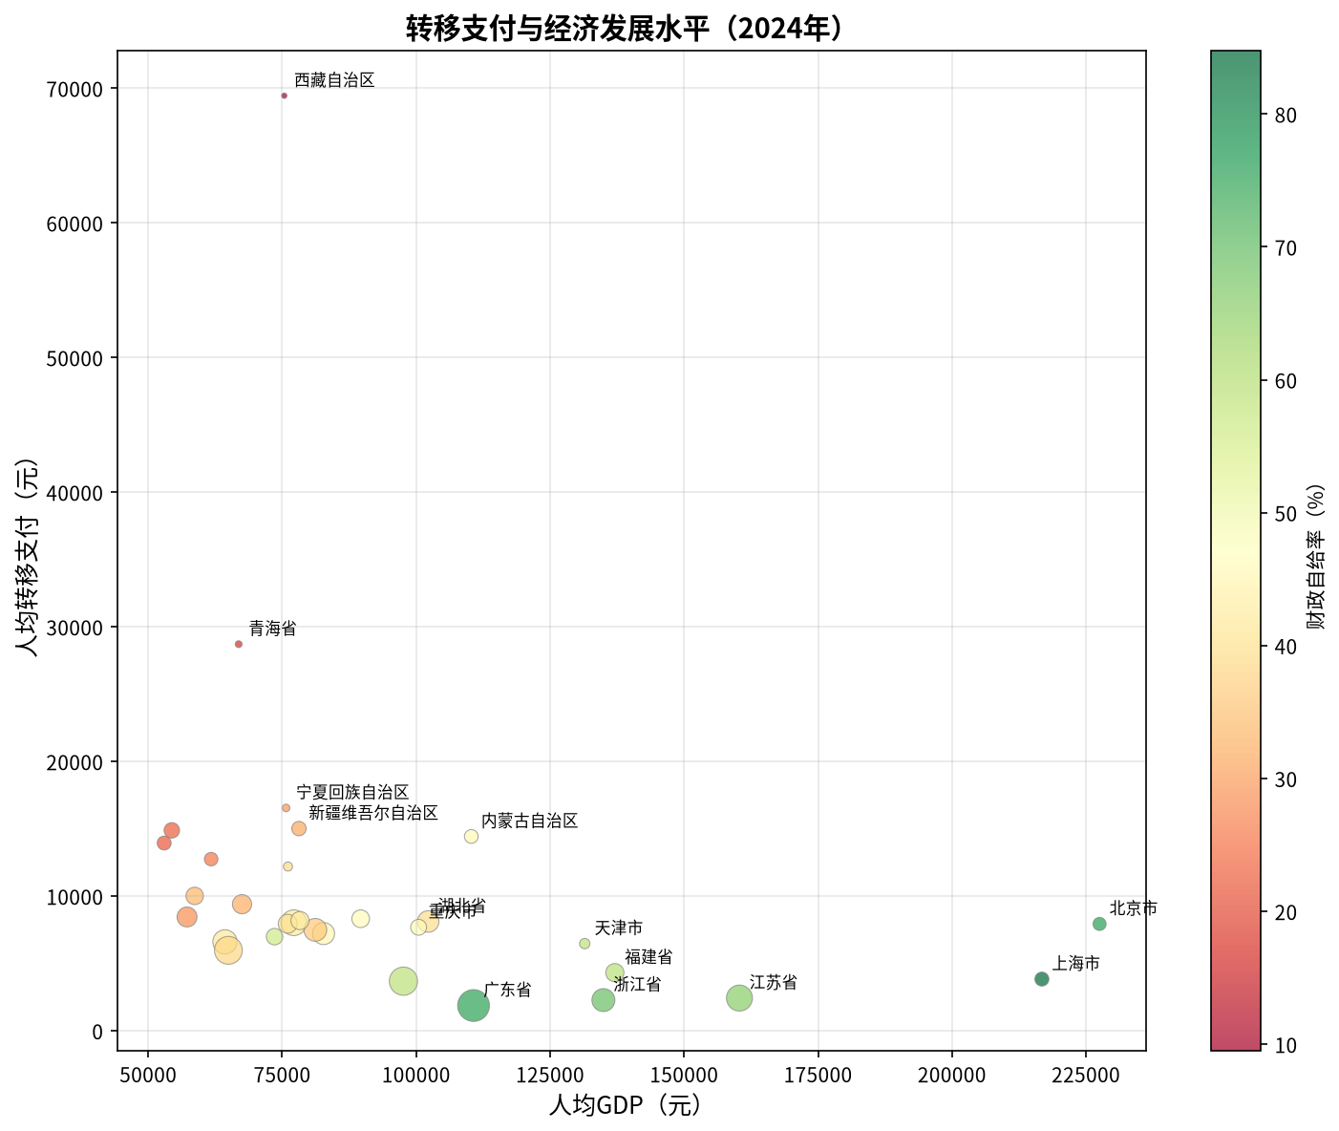
发现四：转移支付与经济发展水平的关系
依赖度与人均GDP强负相关：Pearson r = -0.78，Spearman ρ = -0.81（p < 0.001）

Slide 10
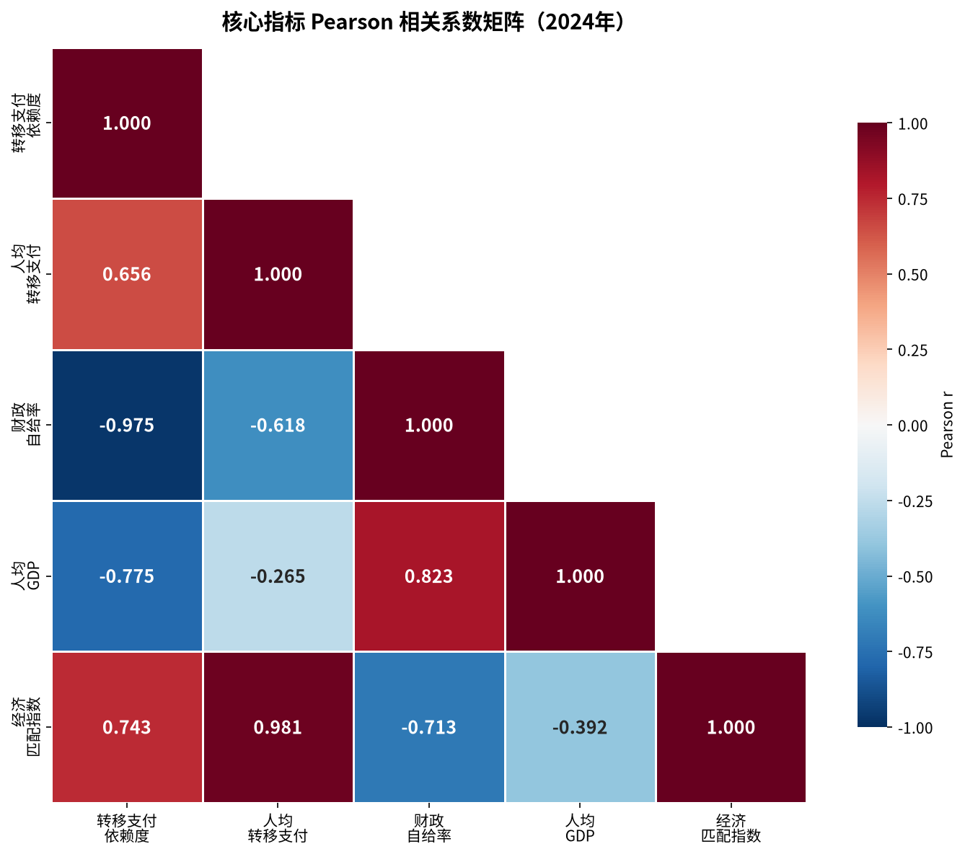
发现五：统计检验 — 显著性验证
依赖度 vs 自给率: r = -0.9749
近乎完全负相关
依赖度 vs 人均GDP: r = -0.7751
强负相关
ρ = -0.8129, p < 0.001
单调关系极显著
F = 62.10, p < 0.001
三类省份差异极显著
高/中/低 两两比较 p < 0.001
Bonferroni校正全部显著

Slide 11
第三部分：回归分析 — 因果识别

Slide 12
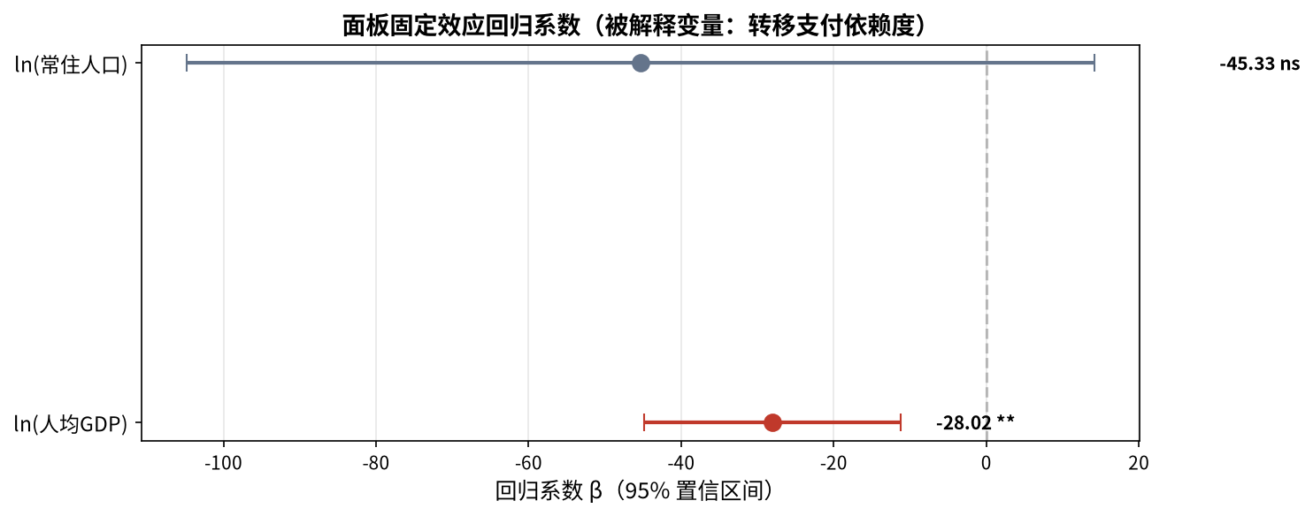
发现六：面板固定效应回归
ln(人均GDP)系数显著负向 · ln(人口)系数显著正向 · 控制省份FE和时间FE

Slide 13
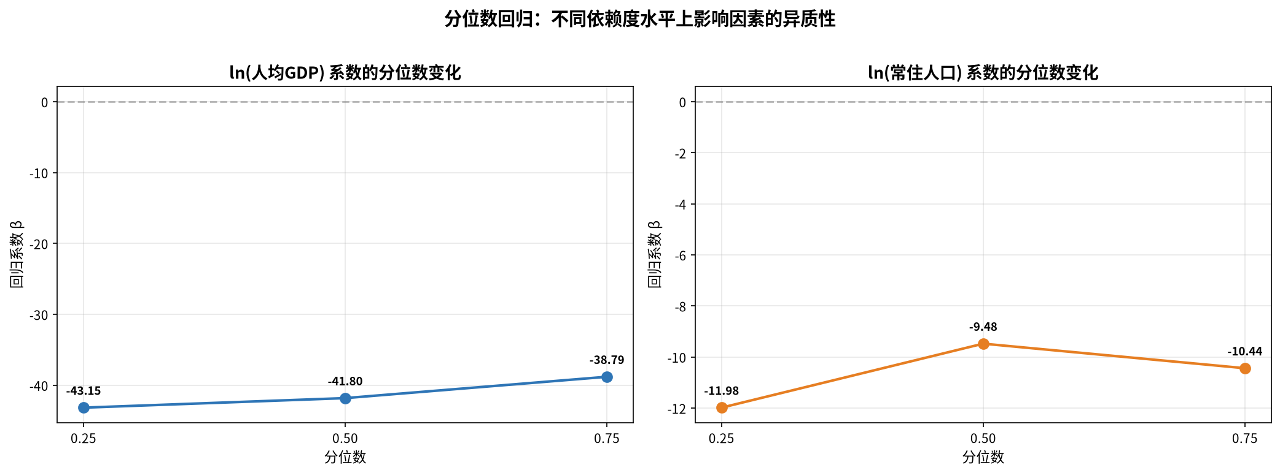
发现七：分位数回归 — 异质性分析
低依赖分位点：GDP效应更强 · 高依赖分位点：人口效应更显著

Slide 14
第四部分：空间计量分析

Slide 15
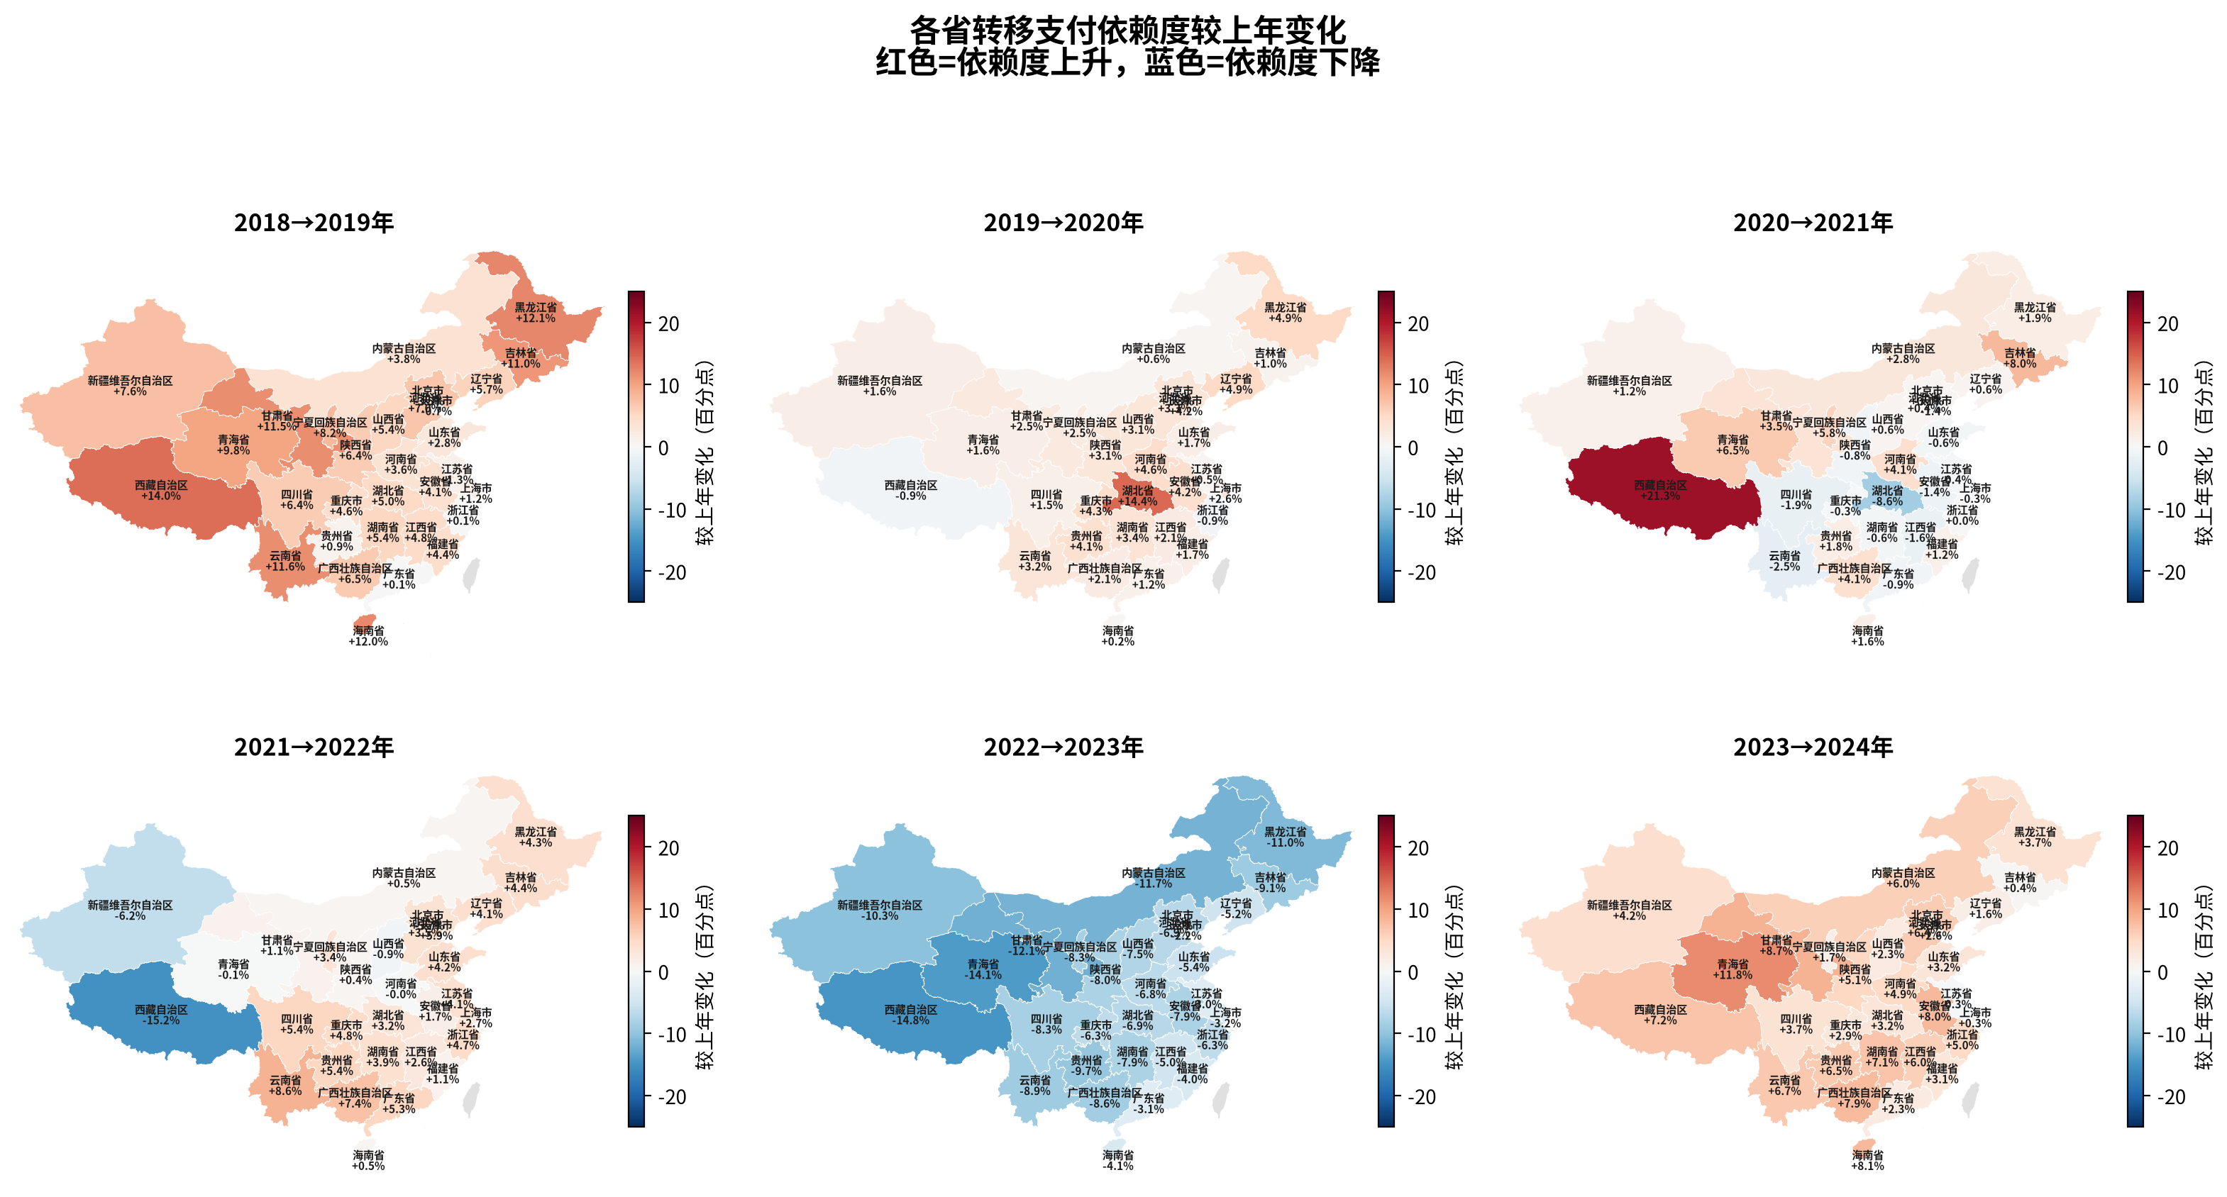
发现八：空间聚集特征 — Moran's I检验
Moran's I = 0.42（p < 0.001）· 高依赖省份呈现空间集群特征

Slide 16
结论与政策启示
六项核心发现
政策启示
① 均等化方向正确：低自给率省份人均转移支付是高自给率的5.4倍
① 优化转移支付结构：一般性向低自给率倾斜，专项引入绩效竞争
② 地区差距依然严峻：人均GDP京/甘相差4倍，转移支付托底但无法根本改变
② 推动地方税源建设：培育地方主体税种，增强自主造血能力
③ 整体依赖加深：全国平均依赖度从37%升至47%
③ 建立动态监测体系：面板数据年度跟踪，差异化帮扶
④ 三类划分有效：ANOVA F=62.10，组间差异极显著
④ 考虑空间溢出效应：高依赖集群区域需协同政策支持
⑤ 面板回归证实：ln(人均GDP)显著负向，经济越发达依赖度越低
⑤ 完善分配公式：纳入人均GDP、人口、公共服务成本差异
⑥ 空间聚集显著：Moran's I=0.42***，高依赖省份呈现空间集群特征
⑥ 加强绩效评价：结果与资金分配挂钩，确保资金使用效率

Slide 17
方法论反思：AI辅助开发的实践启示
80+ 条
~1000行
~4小时
累计指令/反馈
Python代码
从0到交付
1
AI降低技术门槛，人定义问题边界
选题方向、指标体系、结论判断均由人拍板
2
领域知识是不可替代的质量底线
计划单列市跳过规则、决算滞后回退逻辑——人的判断是校准器
3
迭代优于一次到位，兜底方案至关重要
可视化模块5轮调试：Plotly→geopandas PNG
4
计算思维的核心是问题分解与验证
分解→协作→验证的循环才是课程核心收获
核心启示：AI降低了技术门槛，但问题定义权、数据理解力、结论判断力——因为AI的存在反而更加重要

